Slide 1
Папины профессии

Slide 2
Дрожит мостовая и воет мотор –
Это к нам едет папа-шофёр.
По синему небу летит самолёт.
Им управляет папа-пилот.
Дружно шагает с военными в ряд
В серой шинели папа-солдат.
Кто в многоборье у нас рекордсмен?
Мы отвечаем: «Папа-спортсмен!»
Уголь рубить не устал в недрах гор
Чёрный от сажи папа-шахтёр.
Плавится сталь, из котла валит пар –
Папа - рабочий, он - сталевар.
Вылечит тысячи сломанных рук
В детской больнице папа-хирург.
Кран установит, прочистит засор
Папа-сантехник, или монтёр.
Кто выступает на сцене на бис?
Это известный папа-артист.
«В мире ненужной профессии нет!» -
Учит нас с детства папа-поэт.

Slide 3

Полицейский по форме одет,
Даст всегда только дельный совет,
На красный свет ты не ходи!
И хорошо себя веди!

Slide 4


Slide 5

Лечит, выпишет лекарство,
Будешь ты всегда здоров!
Чтоб не мучили болезни,
Не забудь про докторов!

Slide 6
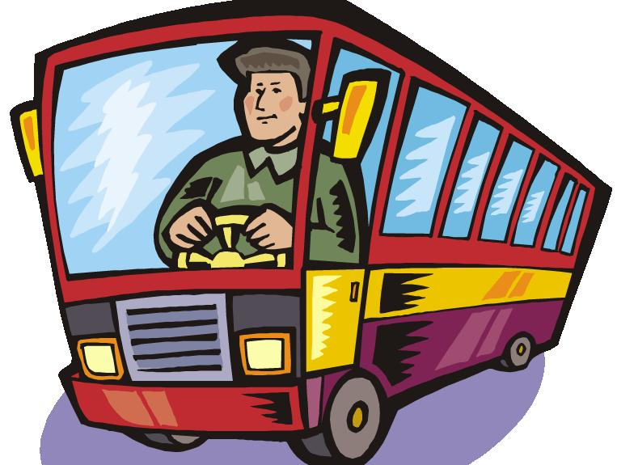
Он все время за рулем,
Возит все что нужно, он,
Кто это? Скажите?
Может быть…(водитель).

Slide 7

Кирпичи, бетон, песок,
Будет дом построен в срок.
В оранжевой он каске,
На стройке ведь опасно!

Slide 8

Отважно борется с огнем,
Любая трудность нипочем.
Помогут ему шланг, вода,
Спасать строенья от огня.

Slide 9

Стихи о профессиях.
Кто готовит, варит, жарит,
Повар-все ребята знают!
Вкусно, сытно всех накормит
Не останется голодных!

Slide 10


